Slide 2
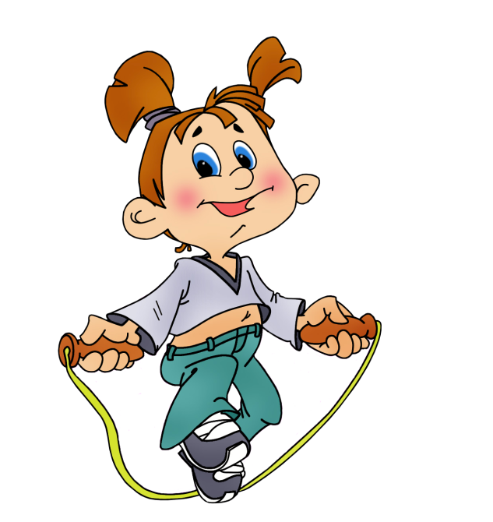

Slide 3
В этом спорте игроки
Все ловки и высоки.
Любят в мяч они играть
И в кольцо его кидать.
Мячик звонко бьет об пол,
Значит, это ...
Баскетбол

Slide 4
Стань-ка на снаряд, дружок.
Раз – прыжок, и два – прыжок,
Три – прыжок до потолка,
В воздухе два кувырка!
Что за чудо-сетка тут?
Для прыжков снаряд — ...
Батут

Slide 5
Конь, канат, бревно и брусья,
Кольца с ними рядом.
Перечислить не берусь я
Множество снарядов.
Красоту и пластику
Дарит нам ...
Гимнастика

Slide 6
Я смотрю - у чемпиона
Штанга весом в четверть тонны.
Я хочу таким же стать,
Чтоб сестренку защищать!
Буду я теперь в квартире
Поднимать большие ...
Гири

Slide 7
Без весла не обойдёшься,
Если спортом тем займёшься.
А как занятие зовут,
Где в лодке к финишу плывут?
Гребля

Slide 8
Деревянных два коня
Вниз с горы несут меня.
Я в руках держу две палки,
Но не бью коней, их жалко.
А для ускоренья бега
Палками касаюсь снега.
Лыжи

Slide 9
Я его кручу рукой,
И на шеи и ногой,
И на талии кручу,
И ронять я не хочу.
Обруч

Slide 10
Есть у нас коньки одни,
Только летние они.
По асфальту мы катались
И довольными остались.
Ролики

Slide 11
Коль крепко дружишь ты со мной,
Настойчив в тренировках,
То будешь в холод, в дождь и зной
Выносливым и ловким.
Ролики

